Slide 1


Ideális gáz és reális gázok
Fizikai kémia hangos előadások 1.
Turányi Tamás
ELTE Kémiai Intézet

Slide 2
Állapotjelzők
állapotjelző:
egy fizikai rendszer makroszkopikus állapotát meghatározó mennyiség
egykomponensű gázok állapotjelzői:
anyagmennyiség, nyomás, térfogat és hőmérséklet n, p, V, T
anyagmennyiség jele n, egysége a mól
(az egység jelölése: mol):
1 mol anyagban N_{A} = 6,022 ⋅ 10²³ számú részecske található, (Avogadro‑állandó)
nyomás definíciója p = F/A,
(F az A felületre merőlegesen ható erő nagysága)
SI egysége a pascal (jele: Pa): 1 Pa = 1 N m^{‑2}
1 bar= 10⁵ Pa; 1 atm=760 Hgmm=760 torr=101325 Pa

Slide 3
Állapotjelzők 2
egykomponensű gázok állapotjelzői: n, p, V, T
térfogat jele V, SI egysége a m³
hőmérséklet testek termikus állapota
a testek sok tulajdonsága a termikus állapotuktól függ:
pl. alkohol hőtágulása, testek színe

Slide 4
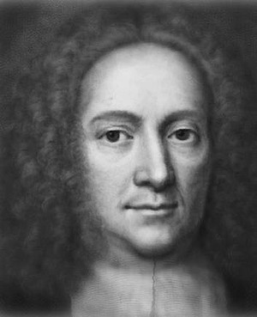
Hőmérsékleti skálák 1: Fahrenheit
Fahrenheit-skála (1709):
0 F (-17,77 °C) 1709 telén mért
leghidegebb hőmérséklet
100 F (37,77 ° C) Fahrenheit tehenének végbelében mért hőmérséklet
A talppontok között a beosztás lineáris (borszesz hőmérővel).
Daniel Gabriel Fahrenheit
(1686-1736)
fizikus, műszerkészítő
Probléma: Fahrenheit-nek személyesen kellett másolatot csinálnia
az eredeti hőmérőről (őshőmérő)
Alsó és a felső talppont önkényes
Alsó és a felső talppont nem reprodukálható utólag
Egy őshőmérő kell a skála reprodukálásához

Slide 5
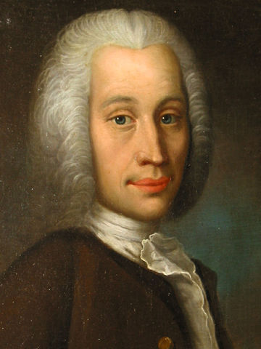
Hőmérsékleti skálák 2: Celsius
Celsius-skála (1742; 1750):
0 °C olvadó jég hőmérséklete
1 atm levegőn
100 °C forrásban levő víz hőmérséklete
1 atm levegőn
A talppontok között a beosztás lineáris (borszesz hőmérővel).
Anders Celsius
(1701-1744)
svéd csillagász
Probléma: ha más folyadékkal (pl. Hg) töltik a hőmérőt, más skálát kapunk
Alsó és a felső talppont önkényes
Alsó és a felső talppont könnyen bárki reprodukálja
mindenki tud saját hőmérőt csinálni

Slide 6
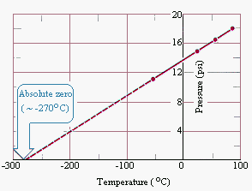
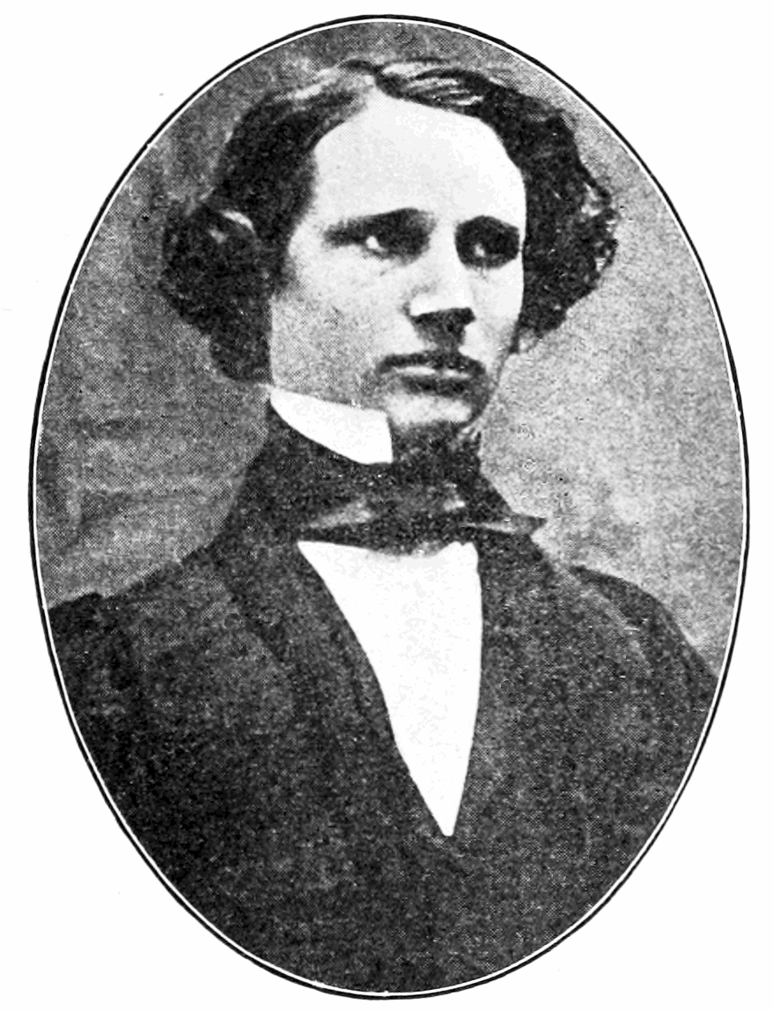
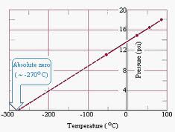
Kelvin hőmérsékleti skála
térfogat (m³)
Lord Kelvin
született William Thomson
(1824-1907)
skót fizikus
Kelvin-skála vagy abszolút hőmérsékleti skála (1848):
0 K (-273,15 °C) ideális gáz extrapolált nulla térfogata
273,16 K (0,01 °C) víz hármaspontjának hőmérséklete
A talppontok között a beosztás lineáris (ideális gázzal töltött hőmérővel).
Probléma: ideális gáz nem létezik
Alsó talppont fizikailag jól meghatározott
Felső talppont önkényes, de reprodukálható utólag
Ez a valódi („termodinamikai”) hőmérsékletskála

Slide 7
A termodinamika nulladik főtétele
Ha az A test termikus egyensúlyban van a B testtel, és
B termikus egyensúlyban van a C testtel,
akkor A és C is termikus egyensúlyban vannak egymással.
Tanuláshoz: termikus egyensúlyról van szó,
nem termodinamikai egyensúlyról!
Értelmezése:
B hőmérővel megmérjük előbb az A, majd a C test hőmérsékletét.
Ha a hőmérő ugyanazt mutatja, akkor
A és C hőmérséklete azonos.

Slide 8
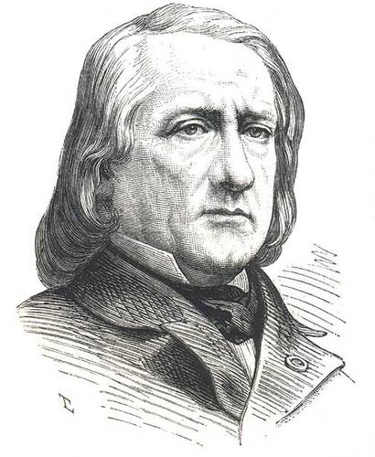
A tökéletes gáz állapotegyenlete
p V = n R T avagy p V_{m} = R T
p nyomás (Pa)
V térfogat (m³)
n anyagmennyiség (mol)
T hőmérséklet (K)
R gázállandó R= 8.314 J K⁻¹ mol⁻¹
Regnault (rönyó) állandó
Henri Victor Regnault
(1810-1878) francia vegyész
magas hőmérsékleten és nem túl nagy nyomáson
a tökéletes gáz állapotegyenlete általában jó közelítés.
DEF: Azokat a képzeletbeli gázokat, amelyekre az általános gáztörvény pontosan érvényes, ideális vagy tökéletes gázoknak nevezzük.

Slide 9
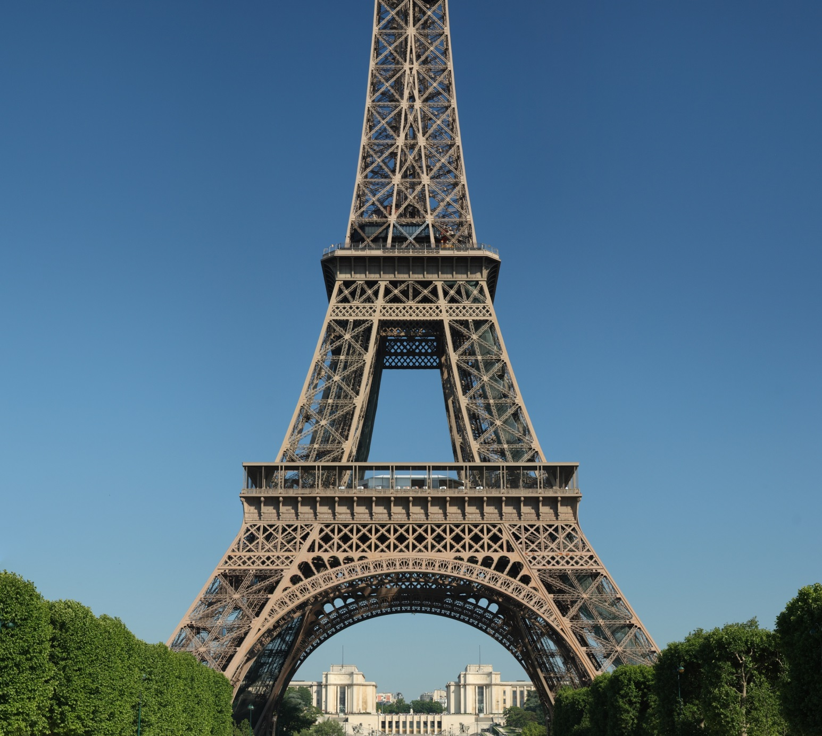
72 név az Eiffel-torony oldalán
http://en.wikipedia.org/wiki/List_of_the_72_names_on_the_Eiffel_Tower

Slide 10
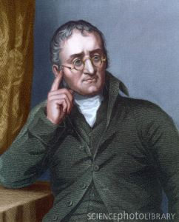
Dalton törvénye
DEF Gázelegyek esetében adott komponens parciális nyomásán azt a nyomást értjük, amit akkor mérhetnénk, ha a kérdéses komponens egyedül töltené be a rendelkezésre álló teljes térfogatot.
TV Dalton törvénye: egy ideális gázokból álló gázelegy nyomása a komponensek parciális nyomásainak összege.
Tehát egy komponens móltörtje
a parciális nyomás és az össznyomás hányadosa.
John Dalton
(1766-1844)
angol vegyész

Slide 11
Reális gázok
DEF kompresszibilitási tényező
megmutatja az eltérést az ideális gáztörvénytől
ideális gázokra Z=1 (mert ekkor p V_{m} = RT )
a: 233K (-40 °C)
b: 255 K (-18 °C)
c: 273 K ( 0 °C)
d: 327,2 K (54,05 °C)
e: 478 K (205 °C)
nitrogéngáz kompresszibilitási diagramja
a jelentős hatások 10 bar felett vannak!

Slide 12
Kompresszibilitási diagram
DEF kompresszibilitási diagram: Z – p görbe
megtanulni:
- (közel) nulla nyomáson Z = 1
- ideális gázra Z = 1 mindig
- reális gáz nagy nyomáson Z nagy
- Boyle hőmérsékleten Z vízszintesen indul
- Boyle hőmérséklet alatt: Z előbb 1 alá megy
- Boyle hőmérséklet felett: Z rögtön emelkedni kezd
DEF: Boyle hőmérséklet ezen a hőmérsékleten Z(p) vízszintesen indul
jelentősége: Boyle hőmérsékleten reális gázok (közel) ideális gázként viselkednek nem túl nagy (pl. p< 30 bar) nyomáson
N₂ Boyle hőmérséklete: 54,05 °C (→ levegő szobahőmérsékleten közel ideális)
Z(p) görbe alakja:
behorpadás lefelé: vonzó erők a molekulák között
elkanyarodás felfelé: taszító erők / a molekuláknak van saját térfogata

Slide 13
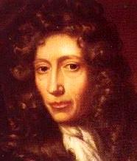
Reális gázok állapotegyenletei
TV viriál állapotegyenlet
megtanulni:
viriál állapotegyenlet a Z(p) görbét polinommal közelíti
kihasználja, hogy ha p=0 akkor Z=1
tetszőleges magasabb fokú polinom is lehet
→ tetszőleges pontosság elérhető vele
B’, C’‚ ... hőmérsékletfüggő tapasztalati állandók
vegyészmérnökök szeretik a nagy pontossága miatt
Robert Boyle
(1627-1691)
angol vegyész

Slide 14
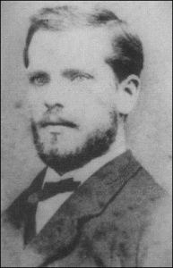
Reális gázok állapotegyenletei 2.
TV van der Waals állapotegyenlet
van der Waals ötlete:
vegyük az ideális gáz állapotegyenletét
p V = n R T
p nyomást korrigálja egy taggal, ami a molekulák közötti vonzóerőket
figyelembe veszi. Ennek tapasztalati állandója a.
V doboztérfogatból levonja a molekulák saját térfogatát.
Ez egy mólra b, n mólra pedig nb
a és b hőmérsékletfüggetlen tapasztalati állandók
nem túl pontos, de fizikusok szeretik (egyszerű állapotegyenlet reális gázokra)
Johannes Diderik van der Waals
(1837-1923)
holland fizikus

Slide 15
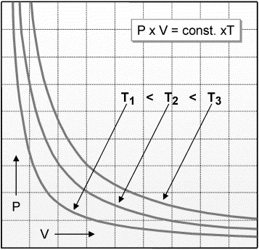
Tökéletes gázok izotermái
DEF gázok izotermái: p – V görbe állandó hőmérsékleten
(x-tengely: térfogat, y-tengely: nyomás)
p
V
alacsonyabb hőmérséklet:
az izoterma egyre közelebb kerül a tengelyekhez
a hiperbola-alak megmarad (mert p V = állandó)
0 K (100 °C) ideális gáz nulla térfogata
273,16 K (0,01 °C) víz hármaspontjának hőmérséklete
A talppontok között a beosztás lineáris (ideális gázzal töltött hőmérővel).

Slide 16
Reális gázok izotermái
magas hőmérséklet: közel hiperbola (közel ideális gáz)
kisebb hőmérséklet: torzult hiperbola
kritikus izoterma: megjelenik egy vízszintes érintőjű pont (kritikus pont)
kritikus hőmérséklet: a kritikus izotermához tartozó hőmérséklet
kritikus nyomás: a kritikus ponthoz tartozó nyomás
kritikus moláris térfogat: a kritikus ponthoz tartozó moláris térfogat
kritikus hőmérséklet: ennél magasabb hőmérsékleten gázokat nem lehet összenyomással cseppfolyósítani

Slide 17
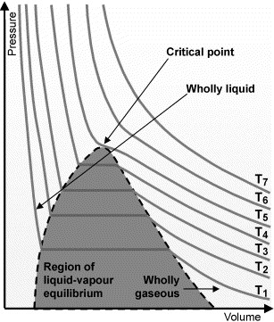
Reális gázok izotermái 2.
széndioxid megmért izotermái
kritikus hőmérséklet: 304,3 K (31,1 °C)
kritikus nyomás: 7.38 MPa (73,8 bar)
kritikus hőmérséklet felett: gáz
kritikus hőmérséklet alatti légnemű: gőz (összenyomással cseppfolyósítható)
szürke tartomány: gőz/folyadék egyensúly, nyomása az egyensúly gőznyomás
szürke tartománytól balra, kritikus hőmérséklet alatt: folyadék

Slide 18
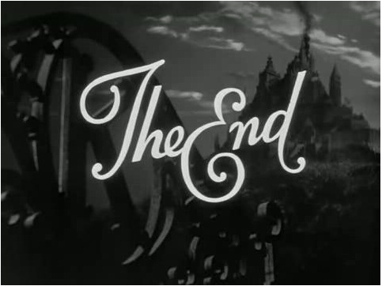
Ideális gáz és reális gázok
téma
vége

